Slide 1
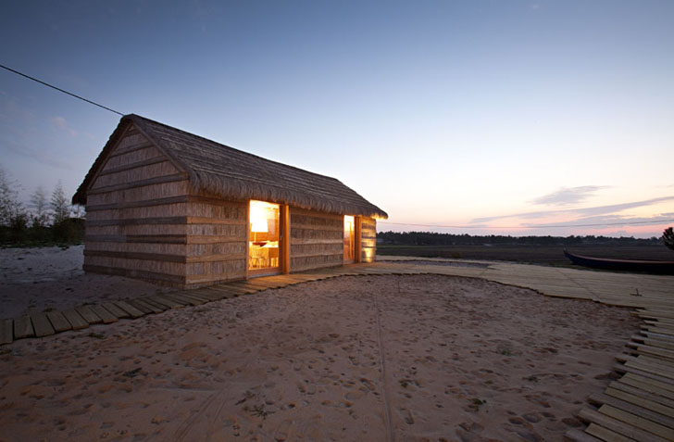
Eko-dom
Monika Šátková

Slide 3
Všeobecné informácie
Výška spotreby energií v eko-domoch je ovplyvnená celkovou vnútornou vybavenosťou, zohrievaním vody, kúrením .
Okrem toho spotreba energie domu závisí najmä od materiálov použitých pri výstavbe (tepelná izolácia, okenné otvory) a spôsobu vetrania.

Slide 4
Súčasťou takéhoto domu sú aj ďalšie prvky a technológie, napr. správne navrhnuté vykurovanie a odvetranie domu, technológie na získavanie energie ako zemné rekuperácia, kolektory.
Ďalšou dôležitou vlastnosťou nízkoenergetických budov je vetrotesnosť, z čoho vyplýva aj minimalizovaný počet otváraných okien.

Slide 5
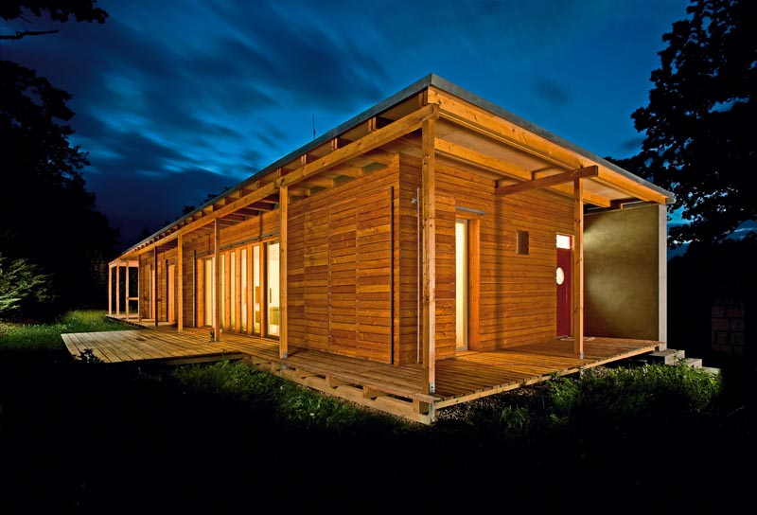

Slide 6
Stavba Eko-domu
Dosiahnuť nizkoenergetický štandard sa dá z mnohých konštrukčných materiálov, od tehál, cez betón až po drevo.
Vzhľadom na to, že nízkoenergetické domy sú zároveň aj ekologické stavby, preferujú sa obnoviteľné stavebné materiály, ktoré nezaťažujú životné prostredie a vytvárajú zdravú vnútornú klímu.

Slide 7
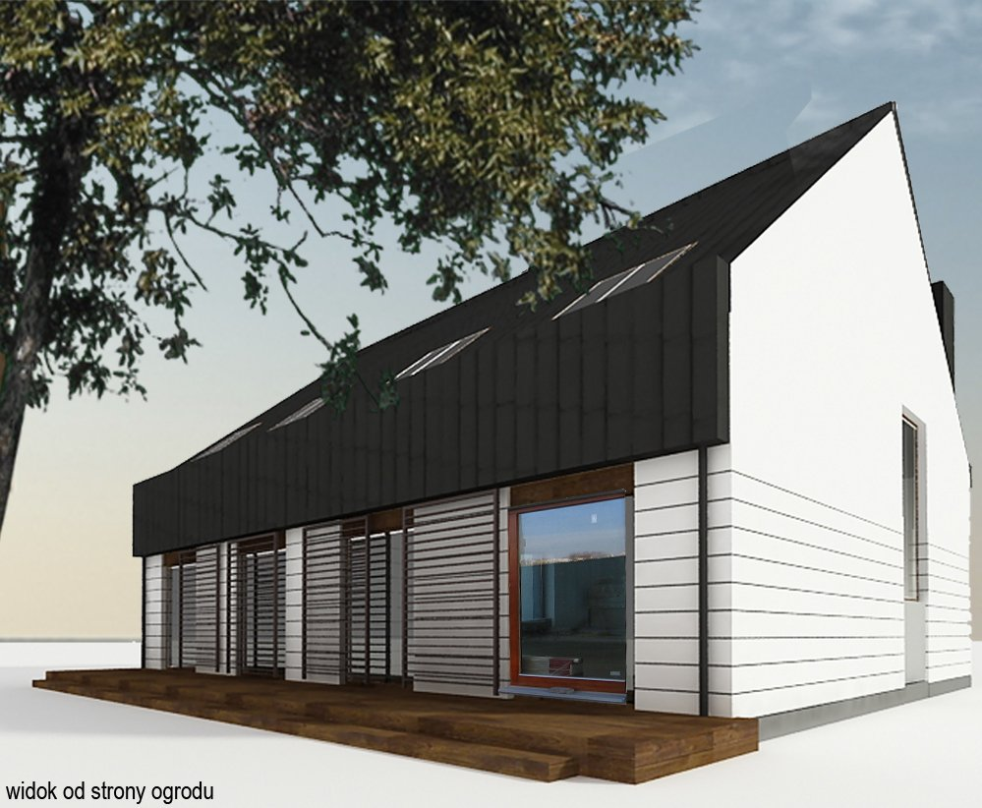

Slide 8
Drevostavby
Drevo patrí medzi najpoužívanejší materiál pri stavbe nízkoenergetického domu. Má ľahkú dostupnosť, je obnoviteľným zdrojom a stavby z dreva majú taktiež bohatú tradíciu nielen na Slovensku ale takmer v celej Európe.
Dopad na životne prostredie je nízky.
Drevostavby majú optimálnu vnútornú vlhkosť
Majú zdravú vnútornú klímu.

Slide 9
Vykurovanie, ohrev vody
Pasívny dom je stavba s veľmi kvalitnou tepelnou ochranou, preto tu nie je potrebný komplikovaný systém vykurovania.
V súčasnosti si môže majiteľ úsporného domu vybrať, ktorý si zvolí. Existuje možnosť teplovzdušného vykurovania, priamo výhrevné fólie, krbové kachle, kachle na biomasu, tepelné čerpadlá či využitie energiu zo solárnych ziskov.
Voda je najčastejšie v pasívnych domoch ohrievaná solárnymi panelmi.

Slide 10
Úsporné vykurovanie, rozvod vody, rozvod odpadu, elektroinštalácia, plynová prípojka, vodovodná prípojka.
Čoraz častejšie sa v domoch stretávame s pojmom riadené vetranie, tzv. rekuperácia (spätné získavanie tepla z odpadového vzduchu). Tento princíp je nutné použiť pri stavbe pasívneho domu.

Slide 11
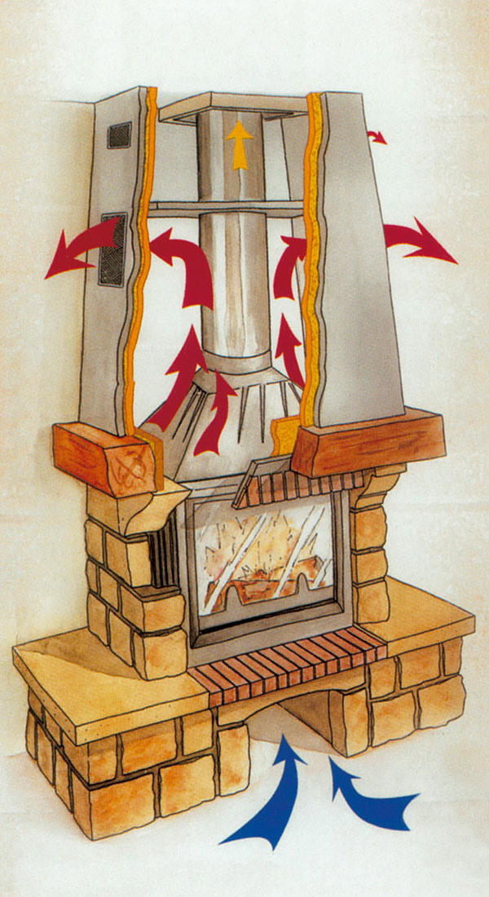
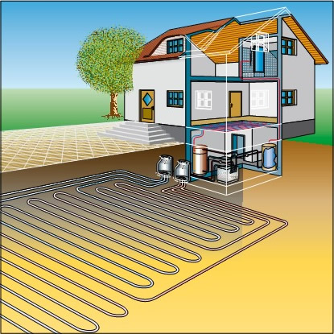
Tepelné čerpadlo
Teplovzdušné vykurovanie

Slide 12
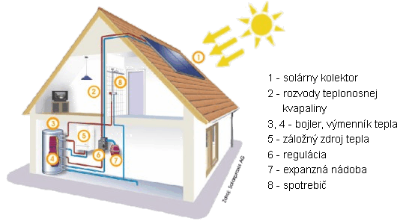

Slide 13
Ďakujem za pozornosť

